Slide 1
Sağlıklı Gelecek ve Cinsel Eğitim Hattı
İnt. Dr. Arda Ulusan
İnt. Dr. Merve İlayda Şağban
İnt Dr. Özge Arpaç

Slide 2
Sunum Planı
Tanımlar
Sorunun Belirlenmesi
Projenin Amacı
Projenin Tanıtılması
Sürdürülebilirlik Kalkınma Hedefleri
İşbirlikçiler
Maliyet
Kısıtlılıklar
Benzer Uygulamalar

Slide 3
Cinsel Yolla Bulaşan Hastalıklar
Dünya Sağlık Örgütü (WHO), cinsel yolla bulaşan hastalıkları (CYBH) cinsel temas yoluyla bulaşan, genellikle bakteri, virüs veya parazitlerin neden olduğu enfeksiyonlar olarak tanımlar. CYBH'lar, cinsel temas sırasında bulaşabilen ve genellikle belirli semptomlar gösteren enfeksiyonlardır. Bu hastalıklar arasında HIV/AIDS, sifiliz, gonore, klamidya, bel soğukluğu, genital herpes, HPV (human papillomavirus) ve diğerleri bulunmaktadır. CYBH'lar, özellikle genç yetişkinler ve cinsel yolla aktif bireyler arasında yaygın olarak görülmekte olup, etkileri bireyin üreme sağlığından genel sağlığına kadar çeşitli alanlarda olumsuz etkileri vardır.
https://www.turkiyeklinikleri.com/article/en-turkiyede-ve-dunyada-cinsel-yolla-bulasan-enfeksiyonlar-ve-hivaids-45371.html

Slide 4
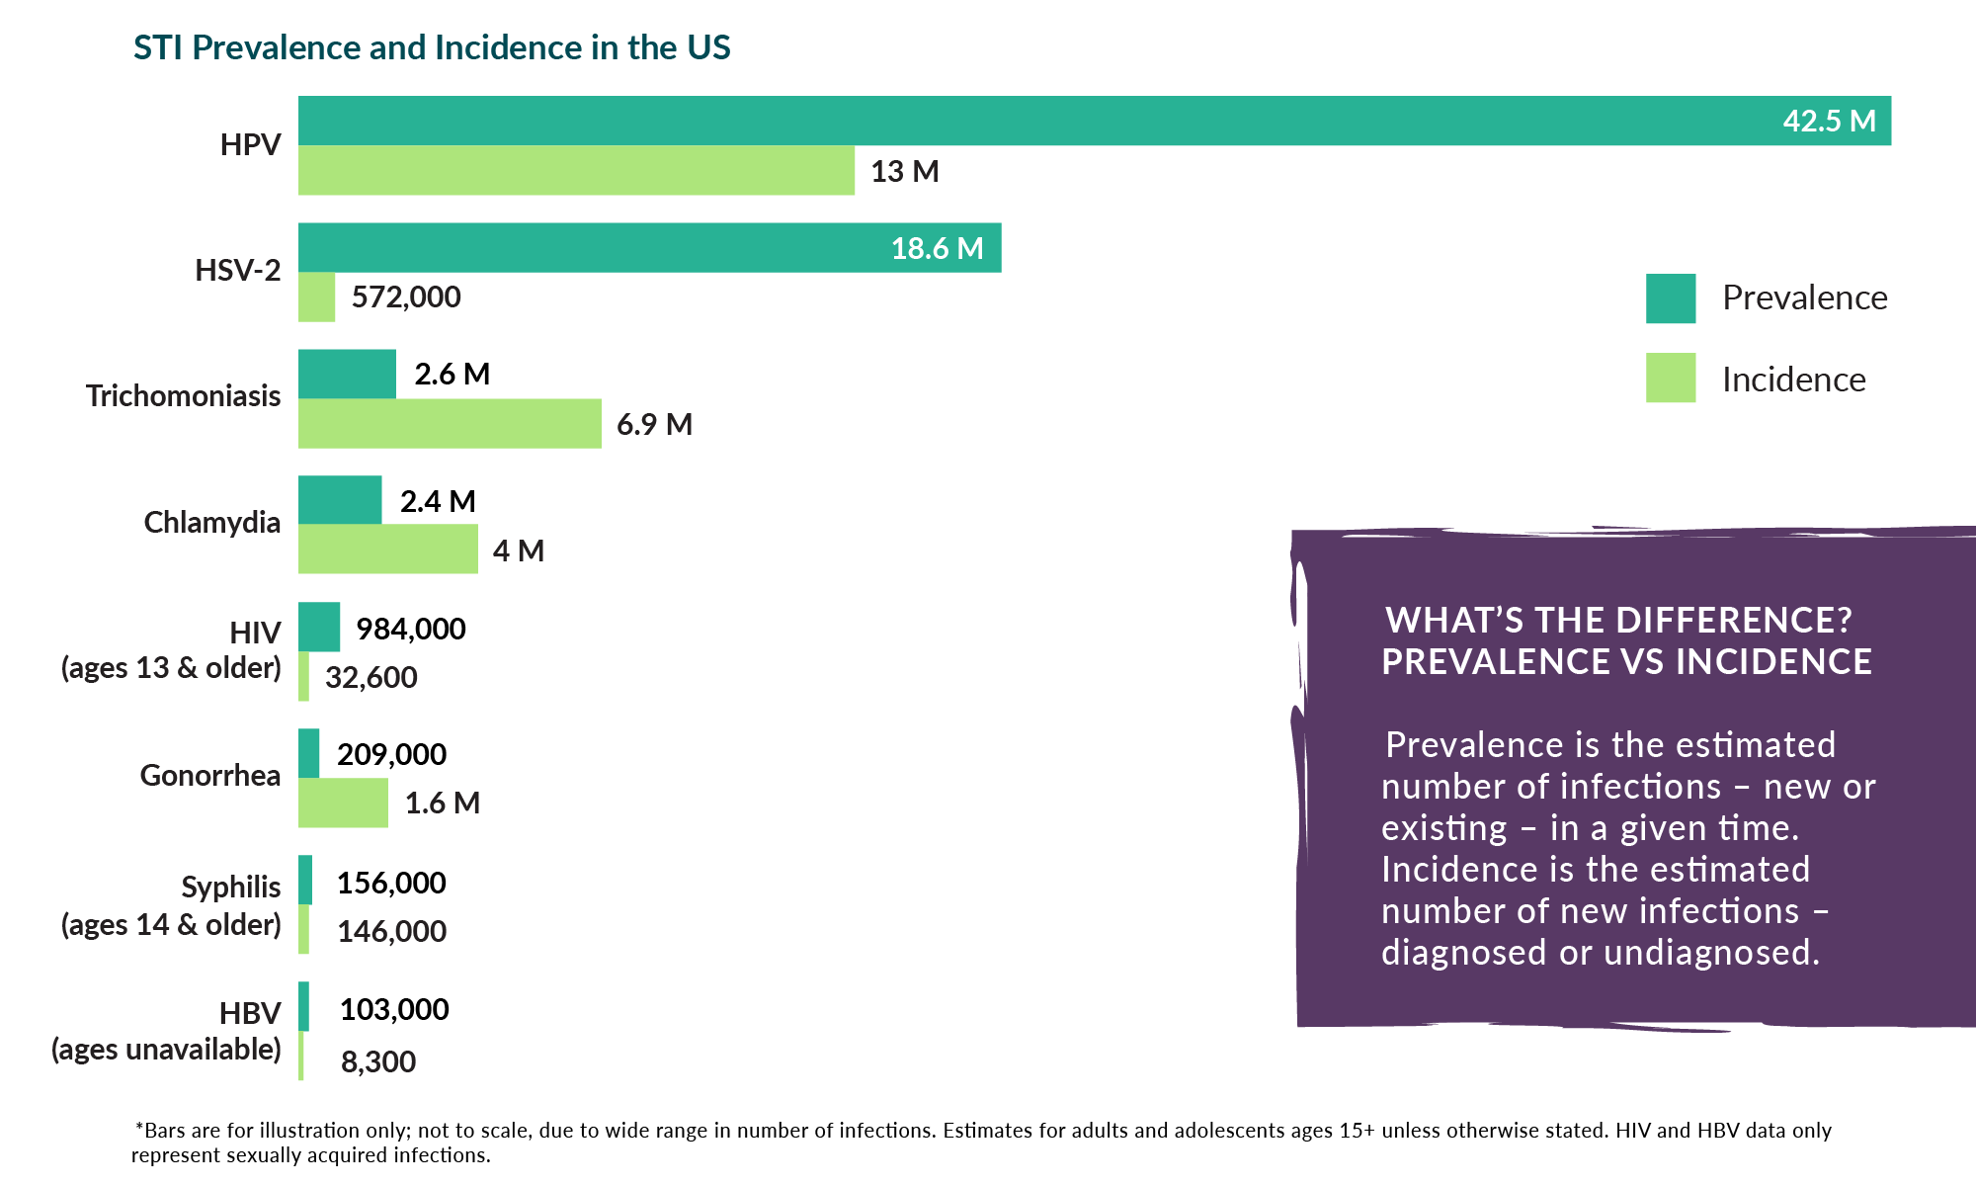
https://affordablerapidtesting.com/std-testing/what-are-std-or-sti/

Slide 5
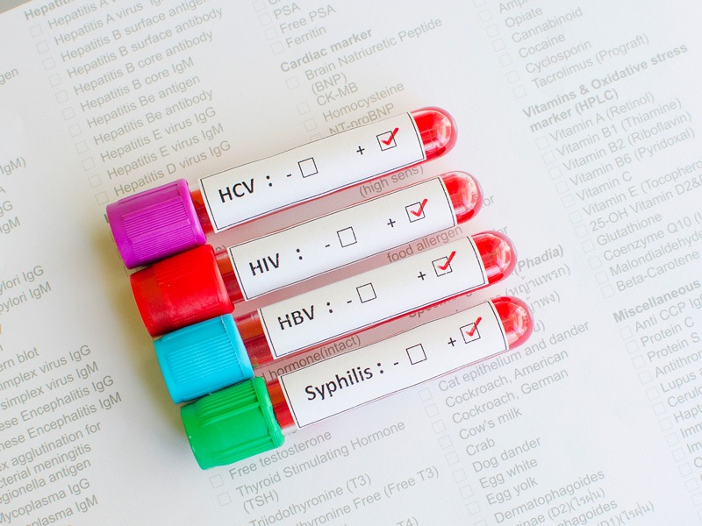
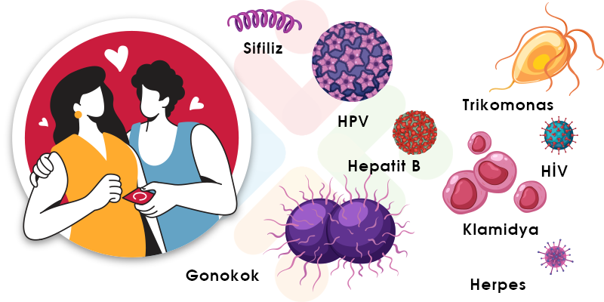
HIV/AIDS
Hepatit B
Hepatit C
Frengi (Sifiliz)
Klamidya
Bel Soğukluğu
HPV
Genital Herpes
Üreoplasma
Genital Mikoplazma

Slide 6
Doğum Kontrolü Planlaması
Dünya Sağlık Örgütü (WHO), doğum kontrolü veya aile planlaması olarak bilinen konuda şu tanımı yapmaktadır: "Aile planlaması, bireylerin kendi çocuk sayılarına ve doğum zamanlarına karar vermelerini sağlayan bilgi, yetenek ve uygulamalardan oluşan bir hizmettir. Bu, gebelikten kaçınma, gebelik aralığı ve doğum kontrolü gibi konuları içerir. Aile planlaması, bireylerin ve çiftlerin cinsel sağlıklarını ve genel sağlıklarını iyileştirmek, toplumların sağlık ve refahını artırmak amacıyla çeşitli doğum kontrol yöntemlerini sunan kapsamlı bir sağlık hizmetidir."
İstenmeyen gebeliklerin önlenmesi için birçok etkili doğum kontrol yöntemi bulunmaktadır. Cinsel eğitim ve bilinçlendirme programları, bireylere doğru bilgileri sunarak, doğum kontrol yöntemlerini doğru ve etkili bir şekilde kullanmalarına yardımcı olabilir. Ayrıca, sağlık uzmanları ile yapılan danışmalar, bireylerin kişisel ihtiyaçlarına en uygun doğum kontrol yöntemini seçmelerine ve bu yöntemi etkili bir şekilde uygulamalarına yardımcı olabilir. İstenmeyen gebelikleri önlemek, bireylerin cinsel sağlığını korumanın yanı sıra, sosyal ve ekonomik düzeyde olumlu etkiler yaratarak toplum sağlığına katkıda bulunabilir.
https://www.who.int/health-topics/contraception#:~:text=Contraceptive%20methods-,Overview,and%20the%20treatment%20of%20infertility.

Slide 7
Sorunun belirlenmesi
Cinsel yolla bulaşan hastalıkların sayısının artması
Olası şüpheli bir temas durumunda kişilerin nereye ve ne zaman başvurması gerektiği konusunda yeterli bilgiye sahip olmaması, aynı şekilde gizliliğin konusunda da çekincelerinin olması
Korunma yollarının yeterince etkin şekilde kullanılmaması
İstenmeyen gebelikler
Yabancı kökenli bazı kişilerin dil problemi yaşaması

Slide 8
Projenin Amacı
Cinsel yolla bulaşan hastalıkların görülme sıklığının azaltılması
Kişilerin olası riskler, semptomlar, korunma yolları ve temas halinde ne yapmaları gerektiği konusunda bilgilendirilmesi
Gizlilik yönünde duyulan şüphelerin tam anonimlik sağlanması yoluyla ortadan kaldırılması
İstenmeyen gebeliklerin önlenmesi
Cinsel eğitim konusunda halkta bilinç oluşturulması

Slide 9
Projenin Tanıtılması
Proje İçeriği
Sağlıklı Gelecek ve Cinsel Eğitim Hattı, toplumun sağlıklı cinsellik hakkında doğru bilgiye istediği zamanda çekinmeden ulaşmasını amaçlamaktadır. Bu çalışma sonucunda toplum genelinde refah artışı beklenmektedir.
Cinsel hastalıklar veya cinsel hayat üzerine çeşitli soruları olan bireyler 7/24 hizmet veren operatörlere telefon hattıyla ulaşıp bilgi alabilecektir. Toplumun her kesimine ulaşabilen bir çalışma olabilmesi için farklı dillerde çevirmen desteği verilecektir. Ayrıca cinsel hayat ve hastalıklar üzerine konuşmak toplumun bazı kısımlarında tabu olarak görüldüğünden arayan kişiler anonim olarak gözükecektir.
Anonim olarak veri toplanması,ülkemizdeki CYBH ve sağlıklı cinsellik durumu üzerine bilgi verecek,ayrıca yapılan projenin işe yararlığını göstermede katkı sağlayacaktır. Bu veriler ilerleyen zamanlarda çeşitli çalışmalarda anonim olarak kullanılabilir.

Slide 10
Projenin Tanıtılması
Projenin kısa ve uzun vadede planlanmış hedeflerine ulaşmasında proje tanıtımı önemli rol oynamaktadır.
Küreselleşme sonucunda CYBH sıklığında artış yaşanmaktadır. Bu artışın önlenmesi toplum bilincinin artırılmasıyla mümkündür. Projemiz bu durumu engellemek amacıyla reklamlar ve afişlerle tanıtılmalıdır. Ayrıca tüm sağlık birimlerinde, özellikle kadın hastalıkları ve doğum gibi bölümler, bu projenin tanıtımı yapılmalı ve bir sorun olduğunda çekinmeden danışılabileceği bilgisi verilmelidir.
Doğum kontrolü, gelecek neslimize güvenli bir hayat sağlamak ve toplumun refahını artırmak için önem arz etmektedir. Fakat ülkemizin çeşitli bölgelerinde birçok insan doğum konrolünü nasıl sağlayabileceğini ve bu bilgiye nereden ulaşacağını bilmemektedir. Birinci ve ikinci basamak sağlık hizmetleri, gizlilik ve güvenliğe önem veren bu çalışmanın yaygınlaştırılmasında rol üstlenmeli, hastalarına durumu açıklamalıdır.
Bu görevi üstlenen sağlık çalışanları, yakınlarında bulunan küçük yerleşim yerlerini ziyaret edip tanıtımda bulunmalıdır.

Slide 11
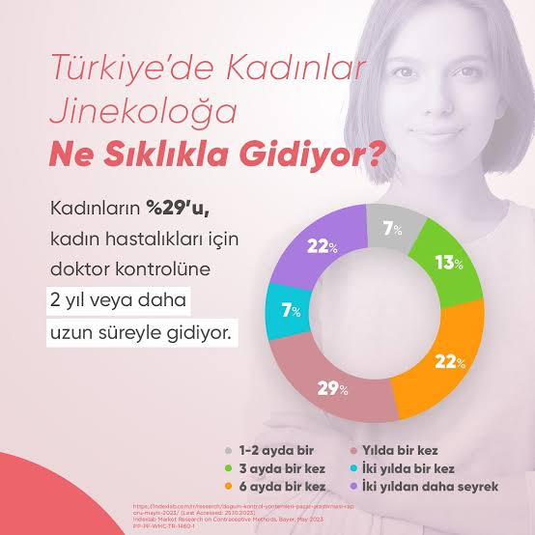
Projenin Tanıtılması
fff
CYBH *Doğum Kontrolü

Slide 12
İşbirlikçiler
.Sağlık Bakanlığı
.Gençlik ve Spor Bakanlığı
.İç İşleri Bakanlığı
.Aile ve Sosyal Hizmetler Bakanlığı
.Milli Eğitim Bakanlığı
.RTUK
.İletişim Başkanlığı

Slide 13
Uygulamamızın Özellikleri
Örneğin 25 yaşındaki Melisa cinsel yolla bulaşan hastalıklardan çok korkuyordur ama bu konuda hiç fikri yoktur alo cinsel eğitim hatını arayarak nasıl korunması gerektiğini ,hangi testlerini yaptırması gerektiğini dakikalar içinde öğrenebilir.

Slide 14
MALİYET
Personelin eğitimi
Maaşları
Yapılacak reklamların kapsamına göre değişmektedir.

Slide 15
Kısıtlılıklar
Ulaşılabilirlik
İnsanların cinsel sağlık hakkında konuşmaktan çekinmesi
Doğum kontrol için üretilen ürün,ilaç vs maliyeti
7-24 hizmet alamamak
Bazı cybh için lab testi gerekliliği veya smear gibi test gereklilikleri

Slide 16
http://www.surdurulebilirkalkinma.gov.tr/

Slide 17
Benzer Uygulamalar

Slide 18
Kaynakça
Cinsel yolla bulaşan hastalıklar ile ilgili tanım ve bilgi : https://www.turkiyeklinikleri.com/article/en-turkiyede-ve-dunyada-cinsel-yolla-bulasan-enfeksiyonlar-ve-hivaids-45371.html (07.12.2023)
2. Cinsel yolla bulaşan hastalıkların Amerika’daki prevelans ve insidansı: https://affordablerapidtesting.com/std-testing/what-are-std-or-sti (07.12.2023)
3.Doğum kontrol yöntemleri ve aile planlaması ile ilgili bilgi:
https://www.who.int/health-topics/contraception#:~:text=Contraceptive%20methods-,Overview,and%20the%20treatment%20of%20infertility (07.12.2023)

